Slide 1
Продукты питания
Выполнил: Щепотьева Ольга Сергеевна

Slide 2
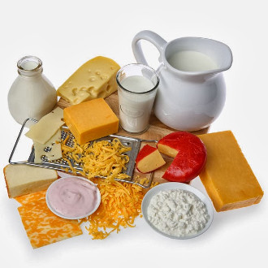
ПРИМЕЧАНИЕ
Чтобы изменить изображение на этом слайде, выберите и удалите его. Затем нажмите значок "Вставка рисунка"
в заполнителе, чтобы вставить нужное изображение.
food

Slide 3
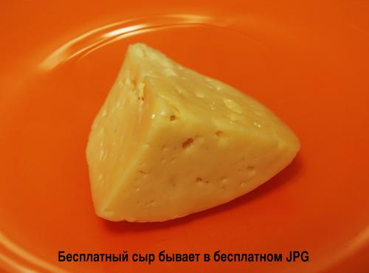
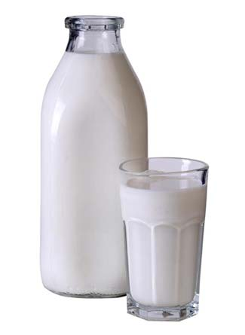
ПРИМЕЧАНИЕ
Чтобы изменить изображение на этом слайде, выберите и удалите его. Затем нажмите значок "Вставка рисунка"
в заполнителе, чтобы вставить нужное изображение.
cheese
milk

Slide 4
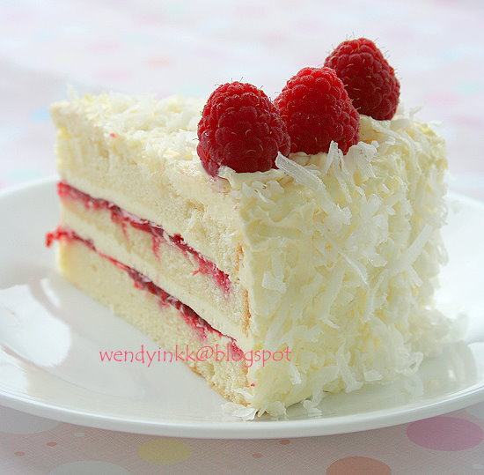
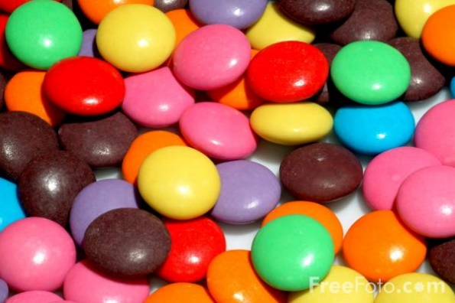
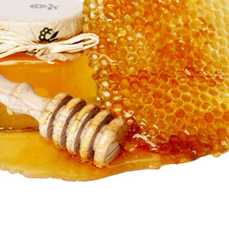
ПРИМЕЧАНИЕ
Чтобы изменить изображение на этом слайде, выберите и удалите его. Затем нажмите значок "Вставка рисунка"
в заполнителе, чтобы вставить нужное изображение.
Cake ,sweets,honey

Slide 5
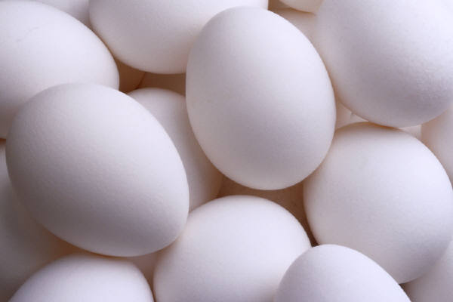
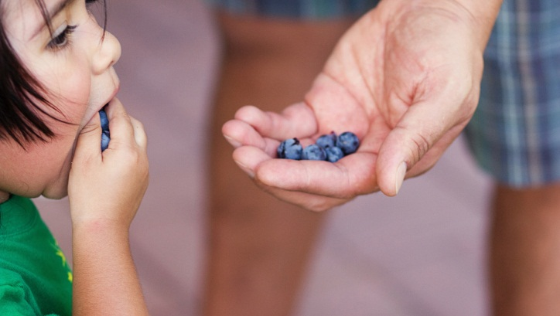
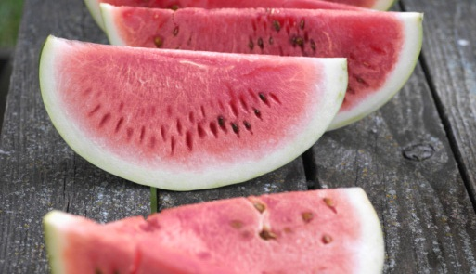


ПРИМЕЧАНИЕ
Чтобы изменить изображение на этом слайде, выберите и удалите его. Затем нажмите значок "Вставка рисунка"
в заполнителе, чтобы вставить нужное изображение.

Slide 6
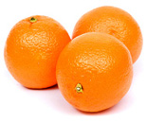
orange

Slide 7
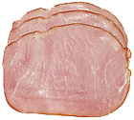
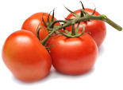
Tomato ham

Slide 8
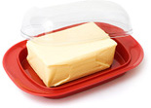
butter

Slide 9
The end.

